Slide 1
Bible a Talmud

Slide 2
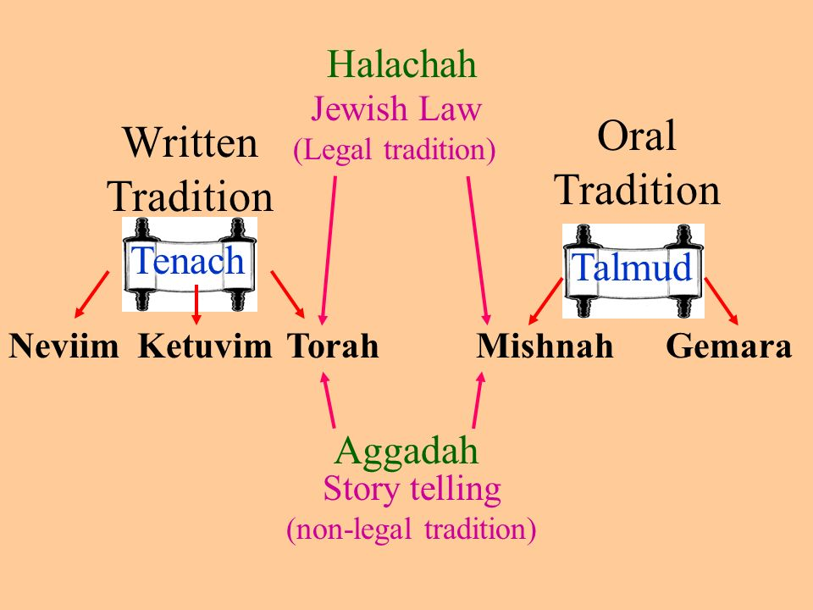

Slide 3
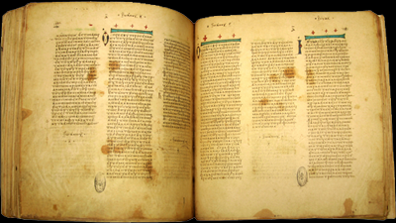
Bible
τὰ βιβλíα ta biblia - knihy, svitky, kánon (z řec. κανών kanón, pravidlo, měřítko, stéblo)
Až do druhého až čtvrtého století v př. n. l. neexistovala žádná „Bible“, jak ji známe. V různých komunitách obíhaly pouze různé svitky a kodexy.
Alexandrijský kánon: Řecký překlad hebrejského textu Septuaginta (z lat. septuaginta - sedmdesát) z 3. – 2. století př. n. l., používali Židé v diaspoře, téměř zachovaná v řeckých codexech ze 4. a 5. století - Codex Vaticanus, Codex Sinaiticus a Codex Alexandrinus - křesťané používali řeckou Septuagintu, převážně nežidé, neuměli hebrejsky
Z pověření papeže Damasa (304 – 384) začal překládat učený církevní otec Jeroným Bibli z originálních jazyků do latinské Vulgáty, která se dodnes považuje za platnou v římskokatolické církvi. První úplný kánon Starého zákona zaznamenává římská synoda roku 382. Codex Amiatinus je nejstarší dochovaný kompletní rukopis latinské verze Vulgáty, 700 n. l.
palestinský (protestantský) kánon - Sestavení židovského kánonu v Jamnii (Javne) koncem prvního století n. l. - hebrejská Bible, knihy napsané původně hebrejsky, vymezení vůči křesťanům. Codex Leningradiensis z roku 1008 n. l. – 1. v celku dochovaný text hebrejský, obsahuje vokalizační znaky (kde se má vyslovit samohláska), tento text nevychází z textu, který překládal Jeroným

Slide 4
„Hebrejská Bible“ – palestinský kánon má 24 knih (90 – 100 n. l. v Javné)
Tanach
Tóra
Tóra (תורה‎‎; Zákon, Učení) (Pentateuch)
Nevi'im (נביאים‎‎; Proroci)
Ktuvim (כתובים‎‎; Spisy)
בראשית‎‎ Be-rešit – Genesis
שמות‎‎ Šemot – Exodus
ויקרא‎‎ Va-jikra – Leviticus
במדבר‎‎ Ba-midbar – Numeri
דברים‎‎ Devarim – Deuteronomium

Slide 5
Knihy hebrejské Bible
Proroci (Nevi'im):
Jozue
Soudců
1. a 2. Samuelova
1. a 2. královská
Izajáš
Jeremjáš
Ezechiel
12 malých proroků:
Ozeáš
Jóel
Ámos
Abdijáš
Jonáš
Micheáš
Nahum
Abakuk
Sofonjáš
Ageus
Zacharjáš
Malachiáš
Spisy (Ketuvim):
Žalmy
Jób
Přísloví
Megilot
Píseň písní
Rút
Pláč
Kazatel
Ester
Daniel
Ezdráš
Nehemiáš
1. a 2. paralipomenon

Slide 6
Deuterokanonické knihy
rozsah alexandrijského kánonu +
římskokatolická církev: Tóbijáš, Júdit, přídavky k Ester, Kniha moudrosti, Sírachovec, Báruk (a List Jeremjášův), přídavky k Danielovi, První Makabejská, Druhá Makabejská.
Pravoslavná církev + 3. kniha Ezdrášova, Žalm 151
Etiopská pravoslavná církev + Kniha Jubilejí, První Henoch

Slide 7
Tóra – 613 micvot
Když židovský lid dorazil na úpatí hory Sinaj, Bůh řekl Mojžíšovi, aby se zeptal lidí, zda by byli ochotni s Ním uzavřít smlouvu.
Ex. 19:5 „Nyní tedy, budete-li mě skutečně poslouchat a dodržovat mou smlouvu, budete mi zvláštním vlastnictvím jako žádný jiný lid, třebaže má je celá země.“
Ex. 19:8 „Všechen lid odpověděl jednomyslně: "Budeme dělat všechno, co nám Hospodin uložil." Mojžíš tlumočil odpověď lidu Hospodinu.“
Dt. 8:1 „Bedlivě dodržujte každý příkaz, který ti dnes přikazuji, abyste zůstali naživu, rozmnožili se a obsadili zemi, kterou přísežně přislíbil Hospodin vašim otcům.“

Slide 8
Deuteronomium 6:1 Toto jsou přikázání, nařízení a práva, kterým vás Hospodin, váš Bůh, přikázal vyučovat, abyste je dodržovali v zemi, do níž táhnete a kterou máte obsadit:
Deuteronomium 6:2 Aby ses bál Hospodina, svého Boha, a bedlivě dbal na všechna jeho nařízení a příkazy, které ti udílím, ty i tvůj syn a tvůj vnuk, po všechny dny svého života, abys byl dlouho živ.
Deuteronomium 6:3 Poslouchej je, Izraeli, a bedlivě je dodržuj. Tak se ti povede dobře a velmi se rozmnožíte v zemi oplývající mlékem a medem, jak ti přislíbil Hospodin, Bůh tvých otců.
Dt. 20:1 Když vytáhneš do boje proti svým nepřátelům, nebudeš panikařit.
Dt. 20:10 Když přitáhneš k městu, abys proti němu bojoval, nabídneš mu mír, pokud přijme, zacházej s ním podle práva
Dt 20:16 Nenechej žádného Kanaánce naživu
Dt 24:15 Zaplatit mzdu najatému muži ve stanovené lhůtě
Lv 25:44 Otrok a otrokyně, které budeš mít, ať jsou z pronárodů okolo vás; z nich si budete kupovat otroka a otrokyni.
Num 30: 3 Dodržovat přísahy
Dt 16:18 Jmenovat soudce v každé izraelské obci
Ex 23: 8 Nebrat úplatek
Dt. 18:4 Budeš kohenovi dávat prvotiny svého obilí, moštu a oleje i prvotiny své ovčí stříže.
Num. 18:15 Vykoupit prvorozené syny a dát peníze kohenovi
Dt. 18:1 Levitům se nesmí dostat podílu v Izraeli, spíše se jim dají města, kde by mohli bydlet
Lv. 10:9 Kohen nesmí vstoupit do chrámu pod vlivem alkoholu
Dt. 23:11 Bude-li mezi vámi někdo, kdo by nebyl čistý pro noční výron semene, vyjde ven za tábor
Dt. 12:11 Nabízet všechny oběti v chrámu
Dt. 16:16 Ukázat se v chrámu na Pesach, Šavuot a Sukot
Lv. 1:3 Proveďte proceduru oběti, jak je předepsáno v Tóře
Lv. 4:27 Každý člověk musí přinést oběť za přestupek
Lv. 12:6 Žena, která porodila, musí přinést oběť v chrámu
Num. 15:20 Odložit část těsta pro kohena
Ex. 25:8 Vybudovat chrám
Lv. 21:11 Velekněz nepřistoupí k nikomu mrtvému, neposkvrní se ani při svém otci ani při své matce.
Lv 21,17 Osoba s fyzickou vadou nesmí sloužit ve svatyni
Lv 27:32 Každý desátý kus ze skotu a bravu, bude svatý Hospodinu.
Dt 17:15 Ustanovit krále
Dt 17:17 Nebude hromadit nadbytečné množství zlata a stříbra
Lv 19:35 Nedopustíte se bezpráví při soudu, při měření, vážení a odměřování.
Lv. 19:3 Měj v úctě svou matku a svého otce
Dt 6:5 Milovat Boha
Dt. 18:15 Poslouchat proroka, který mluví v Božím jménu
Lv. 19:18 Miluj bližního svého jako sebe sama
Lv. 19:18 Nemstít se
Dt. 6:7 Učit se Tóru
Lv. 19: 4 Neobracejte se na modlářství
Dt. 12:2 Zničit modly
Lv. 19:26 Nebýt pověrčivý
Dt. 18:10 Neprovádět magii
Lv. 19:27 Muži nesmí stříhat vlasy po stranách hlavy
Lv. 19:27 Muži nesmějí holit své brady
Lv. 19:28 Zákaz tetování a zohavování kůže
Dt. 6:7 Říkat modlitbu Šma ráno a v noci
Dt. 6:8 Mít tefilin na hlavě
Dt. 6:8 Mít tefilin na rameni
Dt. 6: 9 Mít mezuzu na dveřním sloupu
Gen. 17:10 Obřezat všechny muže osmý den po jejich narození
Ex. 23:12 Odpočívat sedmý den
Dt. 7:3 Neženit se s cizinkami
Ex. 13:3 Nejíst chamec všech sedm dní Pesachu
Dt. 22:29 Násilník se musí oženit se znásilněnou, pokud je svobodná
Dt. 14:3 Nesmíš jíst nic ohavného
Lv. 3:17 Nejíst krev
Dt. 12:21 Zabijte rituálně zvíře předtím, než ho budete jíst
Lv 24:17 Když někdo ubije nějakého člověka, musí zemřít.
Lv 19:11 Nekrást osobní majetek
Dt 10:19 Milovat hosty
Dt 15:11 Ve své zemi ochotně otvírej ruku svému potřebnému bratru

Slide 9
Postavy ze Starého Zákona - charakteristika
Abrahám
Jákob
Josef
Juda
Mojžíš
Jozue
Gedeón
Saul
David
Šalomoun
Chizkijáš
Jóšijáš
Mordechaj
Eliáš
Tóbit
Samson
Bileám
Achab
Haman
Amálek
Abšalom
Sancheríb
Nabucco
Neko II.

Slide 10
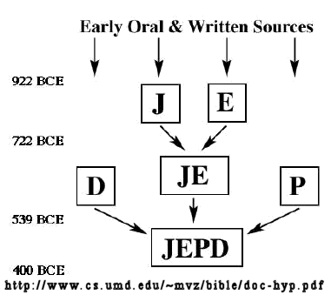
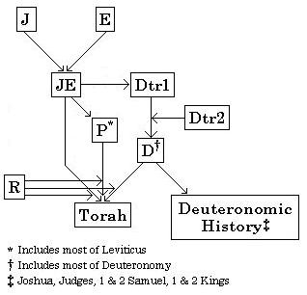
Vznik Tóry podle Julia Welhausena (1844 –1918)

Slide 11
Historie Tóry
Dokumenty JE sloučeny v Judsku v 8. st. př. n. l. Poprvé se o Tóře píše jako způsobu života v Deuteronomiu, původně koncipovaném v pozdním 7. st. př. n. l. a dokončené během babylonského exilu v 6. st. př. n. l., kdy byla skombinována s jiným tradičním materiálem, Kněžským dokumentem P. V perském období 6. – 4. st. př. n. l. dosáhla oficiálního statutu zákona provincie Jehúd. V exilu zároveň s Tórou vznikla deuteronomistická historie.
Nejstaršími částmi Tóry je poezie: Mojžíšova píseň - Dt. 32; 1–32; Píseň moře - Ex 15; 1–18. Ukázka vrstev Tóře – př. svátek Pesach. Ex 12:25-27, Dt 16:1-8

Slide 12
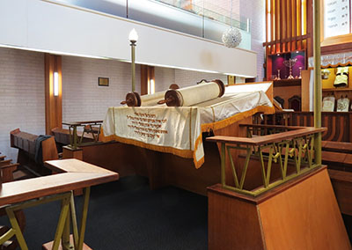
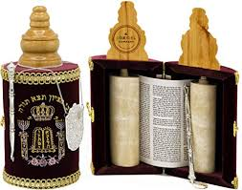
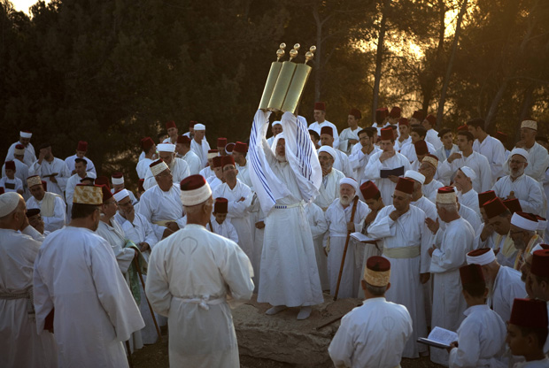
Sefer Torah

Slide 13
Časová osa
3500 – 1200 př. n. l. doba bronzová. Izraelská země byla osídlena množstvím malých národů zvaných Kanaánci. Kanaánci žili většinu tohoto období pod egyptskou nadvládou. Konec doby bronzové přinesla ekologická katastrofa.
1200 – doba železná. Kanaánci se tranformují a založí severní Izrael a Judsko, kde vládne Davidova dynastie. Hebrejci jsou kanaán. pastevci, kteří přestali kočovat a usadili se.
722 zničení severního Izraele. Asyřané udělali z Izraele svou provincii, z Judska vazalské království.
609 př. n. l. bitva u Megida mezi Jóšijášem a faraónem Nekem II. Jóšijáš padl.
605 Bitva u Karchemiše – konečná porážka spojených asyrsko-egyptských vojsk Babyloňany.
539 Perský král Kýros II Veliký dobyl Babylon.
587 – 538 Babylonské zajetí. Judsko babylonskou provincií. Kýros Veliký povolil návrat Judejců do Judska, Judsko perskou provincií. Vznik Tóry, deuteronomistické historie a monoteismu, stavba chrámu. Původní náboženství Izraele a Judska bylo henotheistické.
332 Jeruzalém dobyl Alexandr Veliký. Po něm Ptolemaiovci ovládli Palestinu.
198 Seleukovec Antiochos III. porazil Ptolemaia V. a zabral Palestinu.
175 – 163 Antiochos IV Epifanés. 167 vydává nařízení o zrušení židovského náboženství. Povstání Makabejských 167–161. Roku 164 př. n. l. vysvěcen Chrám.
142 – 37 Hasmonejská dynastie. Nezávislé království 129 – 63.
63 Pompeius Veliký vstupuje do Jeruzaléma. Judea se stává římskou provincií, ztráta nezávislosti.
37 – 4 Král Herodes Veliký, Idumejec, vládl Judeji a Galileji jako vazal.
6 nl. Augustus z Judeje udělal římskou provincii, kterou ovládali římští prokurátoři.
66 – 70 první židovsko-římská válka – zničen Chrám, proto význam získává Tóra a Talmud.
132 – 135 třetí židovsko-římská válka – Hadrián zakázal Židům obřízku, provincie Syria Palaestina.

Slide 14
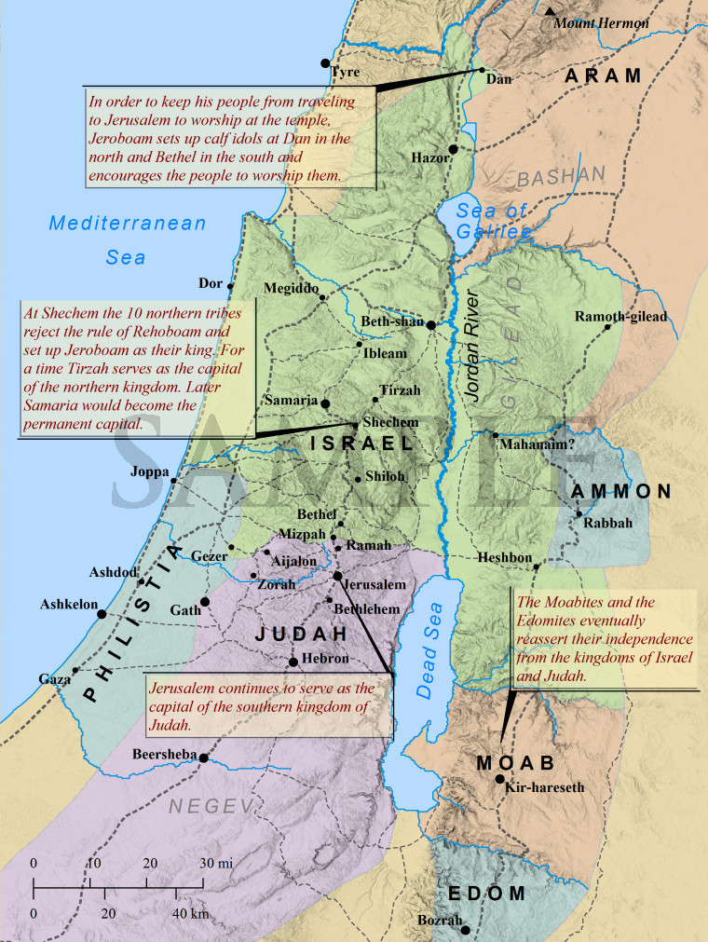
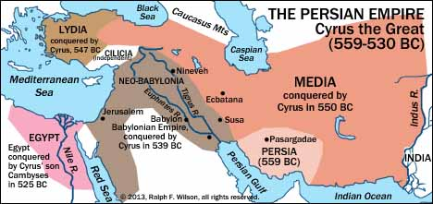
Mapky

Slide 15
Obraz člověka v judaismu
Výklad k sidře Berešit (Genesis 1,1 – 6,8)
„Člověk je ze své přirozenosti náchylný k špatnému a jedinou nadějí pro civilizaci a její trvání je imperativ výchovy od raného mládí - rozvíjení pozitivních vlastností lidské povahy. Člověk - pokud jde o jeho charakterové rysy a chování- začíná prakticky z minusového bodu. Vyvstane tím jasněji nutnost sebezdokonalování. Sklon k zlému je v nás kdesi hluboko stále přítomen.“
„Byli jsme stvořeni tak, abychom mohli být vykoupeni - nebo přesněji, byli jsme stvořeni, abychom mohli dosáhnout vykoupení. To znamená, že všichni potřebujeme být vykoupeni, bez ohledu na to, kdy žijeme a co děláme v životě. Nikdo jiný nás nevykoupí - je jen na nás, abychom dosáhli vykoupení.“
„V určitém bodu dějin bude židovský národ dostatečně trpět anebo získá dostatečně zásluh, aby byl vysvobozen a vrátil se do Erec jisrael. K tomu úkolu Bůh vyšle mesiáše, který shromáždí vykoupené, obnoví svrchovanou vládu a nastolí mír ve světě.“
http://olam.cz/aktuality/sidry/5767/beresit/beresit_57.pdf
Sedm noachidských přikázání, Kniha Jubileí 7:20:
zákaz modloslužebnictví, zákaz vraždy, zákaz krádeže, unášení a zotročování lidí, zákaz nedovolených sexuálních praktik , zákaz mučení lidí a zvířat, zákaz rouhání, ustanovení práva a soudů.

Slide 16
Obraz Židů v judaismu
Výklad k sidře Šmini (Leviticus 9,1 – 11,47)
„V Tóře stojí: „Já jsem Hospodin, váš Bůh. Posvěťte se a buďte svatí, neboť já jsem svatý.“ Lv 11, 44 Jestliže žid vyvine úsilí k dosažení svatosti, stává se svatým protože Hospodin je svatý.“
„Aby žid vůbec udržel tuto duchovní citlivost, musí udržovat sám sebe v určitém režimu, který umožňuje fungování této svatosti. Nestačí židovi jen to, aby plnil micvot (příkazy) a studovat Toru; k tomu, aby měl větší kapacitu pro svatost je
třeba daleko víc. Potřebuje omezit své zainteresování ve věcech materiálních jen na úroveň uspokojení svých nejzákladnějších tělesných potřeb.“
http://olam.cz/aktuality/sidry/5767/vajikra/smini.pdf
V judaismu je spása otevřená všem lidem a neomezena pouze na židy; jediným důležitým hlediskem je, že lidé musí dodržovat a praktikovat etické vzorce chování. Když se Židé označují za vyvolený lid Boží, neznamená to, že byli vybráni pro zvláštní laskavosti a privilegia, ale že mají ukazovat všem národům svým příkladem etický způsob život.
Záchrana před smrtí znamená, že smrt není skutečným koncem života; duše žije a vrací se ke Stvořiteli, který ji vytvořil. Nakonec, v poslední den soudu, bude vzkříšení a život bude obnoven všem spravedlivým duším; ale člověk není schopen vymyslet, jak přesně nebo kdy bude vzkříšení probíhat.

Slide 17
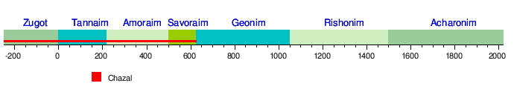
Po pádu Jeruzaléma se židovská vláda (sanhedrin) přesunula do Javné, kde zůstala do r. 135; pak byla opět přesunutá do Ušy v Galileji. Roku 166 se odstěhovala do Tiberiady. V čele žid. vlády byl dědičný Patriarcha, potomek Hilela Staršího. Uznala ho i židovská obec v Babylonii.
Podle rabínského judaismu představuje „Ústní Tóra“ zákony a výklady, které nebyly zaznamenané v Pěti knihách Mojžíšových, „Psané Tóře.“ Mojžíš zapsal jen psanou Tóru a svým nástupcům předal ústně další zákony a jejich výklady, které se předávaly ústně až je rabíni uznali za vhodné zaznamenat.
Tannaim (aram. „učitelé“): Vztahuje se na mudrce, kteří žili v Izraeli až do roku 220 n. l. Jejich dílem je Mišna. Klíčové postavy tannaim zahrnují Hilela Staršího, prvního rabína Jóchanana ben Zakkaje, rabína Akivu a Judu ha-Nasiho.
Rabbi (heb. „pán, učitel“) od prvního století titul udělený učedníkům mudrců, kteří byli vysvěceni (smicha) staršími ze Země Izraelské, kteří byli vysvěceni samotným sanhedrinem a dostali od něho pravomoc vykládat zákony a soudit.
Amoraim 200 - 500 n. l., Amora אמורא(interpret)
Gemara; גמרא‬, aramejsky gamar- dokončení
Gemara interpretuje Mišnu
Interpretace Mišny probíhala v tehdejších dvou hlavních centrech židovského učení, Galileji (hlavně Tiberias a Caesarea) a Babylonii. (Nehardea, Nisibis, Pumbedita a Sura). Odtud tedy pochází dva Talmudy - Jerušalmi a Bavli.

Slide 18
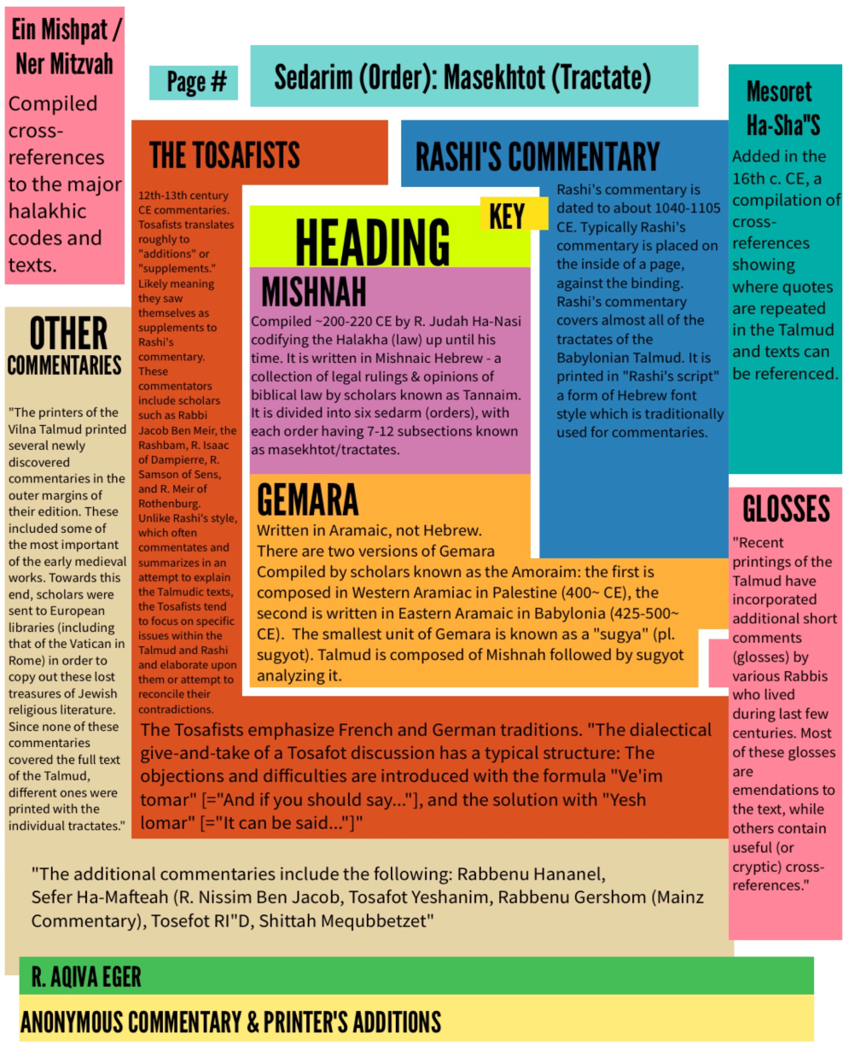
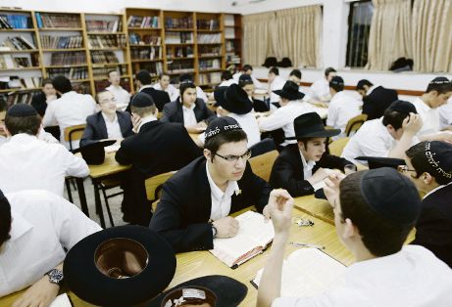
Stránka Talmudu/Studium Talmudu

Slide 19
Mišna
Zeraim („Semena“), modlitby a požehnání, desátky a zemědělské zákony (11 traktátů)
Moed („svátky“), (12 traktátů)
Našim („ženy“), manželství a rozvodové smlouvy, některé formy přísahy a nazírská práva
Nezikin („škody“), o občanském a trestním právu, fungování soudů a smlouvách (10 traktátů)
Kodašim („svátosti“) se týká obětních obřadů, chrámu a zákonů o dietě (11 traktátů)
Tohorot („očištění”), o zákonech čistoty a nečistoty, včetně nečistoty mrtvol, zákony o čistotě potravin, zákony o pohlavní a tělesné čistotě(12 traktátů)

Slide 20
Mišna
„Každý, kdo vykoná jednu micvu, činí mu [nebesa] dobré a prodlužují mu jeho dny a [on] zdědí zemi [Jisrael]. A každý kdo nevykoná jednu micvu, nečiní mu [nebesa] dobré a neprodlužují mu jeho dny a [tento] nezdědí zemi [Izrael]. Každý, kdo má [znalosti] v Tóře a v Mišně a v etice, nezhřeší snadno, neboť je řečeno: A nit trojitá nepřetrhne se snadno (Kazatel 4,10-12). A každý kdo nemá [znalosti] ani v Tóře, ani v Mišně, ani v etice, není [začleněn] do společnosti.“
https://cs.wikisource.org/wiki/Mi%C5%A1na/Trakt%C3%A1t_Kidu%C5%A1in/Kapitola_1
Celý Izrael má podíl na světě příštím neboť je psáno: A tvůj lid, všichni spravedliví navěky zdědí zemi, výhonek mé sadby, dílo mé ruky k oslavě! A následující nemají podíl na světě příštím: Ten, kdo říká, že zmrtvýchvstání není z Tóry. [ten, kdo říká], že Tóra nepochází z Nebes; a epikurejci. R. Akiva říká: „Rovněž ten, kdo čte nekanonické knihy, a ten, kdo šeptá [zaříkání] nad poraněním a říká: Všechny nemoci, které jsem vložil na Egypťany, nevložím na tebe! Neboť já jsem Pán, tvůj Uzdravovatel!“ Aba Ša'ul říká: „Rovněž ten, kdo vyslovuje [Boží] Jméno doslovně.“
Více zde: https://talmud.webnode.cz/seder-nezikin/sanhedrin/a90a-91a/
Zbije-li někdo svého druha, je vůči němu povinen pěti věcmi: za zlehčení, za bolestné, za léčení, za škodu a za ponížení.
Více zde: https://talmud.webnode.cz/seder-nezikin/bava-kama/a83b-84a/
„Nikdo nesmí zanedbávat [náboženskou povinnost] plození a množení, jedině když má děti. [A kolik?] Dům Šamajův říká: „Dvě mužského pohlaví.“ Ale dům Hilelův říká: „Jedno mužského pohlaví a jedno ženského pohlaví, neboť je psáno: jako muže a ženu je stvořil. (Gn 5,2).
Gemara:
Má-li tedy někdo děti, smí zanedbávat [náboženskou povinnost] plození a množení, ale svou ženu zanedbávat nesmí. To podporuje [názor] rava Nachmana jménem Šemu‘elovým, který řekl: „I když má někdo několik dětí, nesmí zůstávat bez ženy, neboť je psáno: Není dobré, aby člověk byl sám (Gn 5,2).
Ale někteří uvádějí: Má-li tedy někdo děti, smí zanedbávat [náboženskou povinnost] plození a množení a smí také zanedbávat svou ženu. Řekněme tedy, že se jedná o vyvrácení [názoru] rava Nachmana jménem Šemu‘elovým? – Nikoliv. Nemá-li někdo děti, musí se oženit s plodnou ženou. Má-li někdo děti, může se oženit s neplodnou ženou. Záleží na tom v případě prodeje svitku Tóry kvůli dětem.“
Více zde: https://talmud.webnode.cz/seder-nasim/jevamot/a61b-62a/

Slide 21
Hagada v Talmudu
https://talmud.webnode.cz/seder-nasim/gitin/a55b-56b/
Gemara: [[Ve městě] žili jistí lotři. Rabíni jim řekli: „Vyjděme ven a usmiřme se s [Římany]!“ Oni je však nenechali a řekli jim: „Vyjděme ven a bojujme s nimi!“ Rabíni jim řekli: „Nebudete mít úspěch.“ [Lotři] se sebrali, spálili ta skladiště pšenice a ječmene a začal hladomor. R. Jochanan mu řekl: „Vymysli pro mě nějaký plán, abych mohl opustit [město]! Možná něco málo zachráním!“ [Aba Sikra] mu řekl: „Předstírej, že jsi nemocen, ať se na tebe všichni chodí vyptávat! „Když [r. Jochanan] dorazil tam [k Římanům], řekl: „Mír s tebou, králi! Mír s tebou, králi!“ [Vespasián] mu řekl: „Jsi vinen dvěma tresty smrti. Za prvé proto, že nejsem král, ale ty mne nazýváš králem. A za druhé, i kdybych králem byl, proč jsi přede mne až dosud nepředstoupil?“ Mezitím k němu dorazil posel z Říma a řekl mu: „Vstávej, neboť císař zemřel a římští urozenci se rozhodli postavit tě do čela [říše]!“[Vespasián] mu řekl: „Teď musím odejít [do Říma] a pošlu někoho jiného. Ale můžeš si ode mne něco přát!“ [R. Jochanan] mu řekl: „Dej mi Javné s jeho moudrými,[rodový] řetěz rabana Gamli’ela a lékaře k vyléčení rabiho Cadoka!“ Rav Josef o něm citoval (a někteří uvádějí, že to byl rabi Akiva): „[Stojí psáno:] Obrací moudré zpět a jejich poznání ohlupuje. Měl mu říci: ,Nech [Židy] tentokrát vyváznout!‘ [R. Jochanan] se však domníval, že tak mnoho by asi nedocílil a pak by nemohl zachránit ani takhle málo.“

